Slide 1
LAPORAN TUGAS PROYEK AKHIR PERANCANGAN ”WEORGANIZE” PORTAL EVENT APP
Nama Kelompok :
Candra 20190801153
Dhea Devita Oktaryana 20190801135
Much Etrik Wijanarko 20190801178
Teguh Agung Prabowo 512121230007
Yayan Afriyanto 30818059

Slide 2
Pendahuluan
WeOrganize merupakan aplikasi yang digunakan sebagai sarana untuk mengikuti event dan menyelenggarakan event seperti seminar online maupun offline. WeOrganize bersifat general dimana semua user dapat menyelenggarakan maupun mengikuti event yang ada. Event-event ini dapat diselenggarakan tidak hanya dari satu universitas ataupun suatu lembaga saja tapi dapat diselenggarakan oleh perusahaan juga. Semua user dapat mengikuti event-event yang diselenggarakan dalam WeOrganize.
WeOrganize juga membantu penyelenggaraan pada event seperti seminar karena dapat menyelesaikan permasalahan seputar pelaksanaan event yang masih banyak menggunakan sistem manual sehingga dalam penelitian ini dapat memberikan solusi terhadap masalah yang terjadi pada penyelenggara dan peserta agar dapat memberikan informasi seputar pengumuman event dan pendaftaran peserta secara online, dapat menghindari absensi fiktif, karena absen kehadiran peserta menggunakan QRCode yang dikirim ke email masing-masing, serta peserta dapat bertanya langsung melalui aplikasi tanpa menyela isi materi yang sedang disampaikan oleh pembicara.

Slide 3
RUANG LINGKUP PROYEK SISTEM INFORMASI
Definisi Masalah dan Ruang Lingkup
Laporan ini dibatasi oleh beberapa ruang lingkup agar pembahasan terhadap masalah
yang ada dapat tersampaikan dengan jelas. Batasan-batasan tersebut diantaranya
adalah:
1. Mendaftarkan diri sebagai Organizer ataupun Partisipant
2. Menampilkan event
3. Menampilkan history
4. Menampilkan profile
5. Melakukan scan QR Code

Slide 4
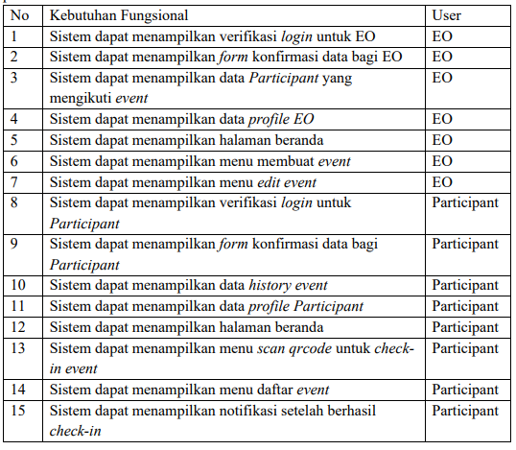
RUANG LINGKUP PROYEK SISTEM INFORMASI
Kebutuhan Sistem Fungsional

Slide 5
RUANG LINGKUP PROYEK SISTEM INFORMASI
Kebutuhan Sistem Non Fungsional
Kebutuhan non fungsional merupakan kebutuhan yang menitikberatkan pada properti yang dimiliki oleh sistem atau yang diperlukan di luar kebutuhan fungsional. Adapun kebutuhan non fungsional yang dibutuhkan adalah :
a. Karakteristik Sistem
Portability
User Friendly
Ergonomy
Responsive
b. Kebutuhan Perangkat Lunak (Software) dan Perangkat Keras (Hardware)
Java Development Kit versi 8 (Processor Intel® Core™ i3-3217U CPU @ 1.80GHz (4 CPUs), ~1.8GHz)
Java Runtime (RAM 2GB DDR3)
Android Studio (HDD 500G)
Android SDK (Smartphone Android)
Android Development Tools, plugin android pada android studio.
Android Virtual Device
Minimal Sistem Operasi Windows 7 Sistem Operasi Windows digunakan untuk proses development aplikasi ini.
Android OS

Slide 6
Perancangan Sistem

Slide 7
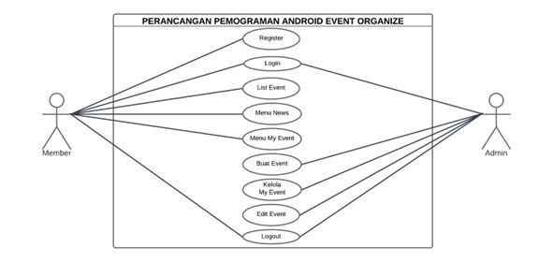
Use Case Diagram
Use Case Diagram merupakan diagram yang menggambarkan hubungan antara aktor dengan sistem. Use Case Diagram bisa mendeskripsikan sebuah interaksi antara satu atau lebih aktor dengan sistem yang akan dibuat. Use Case Diagram juga bisa digunakan untuk mengetahui fungsi apa saja yang ada di dalam sebuah sistem dan bisa juga mempresentasikan sebuah interaksi aktor dengan sistem.

Slide 8
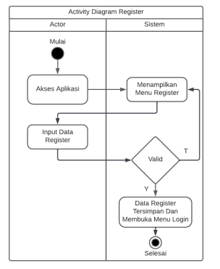
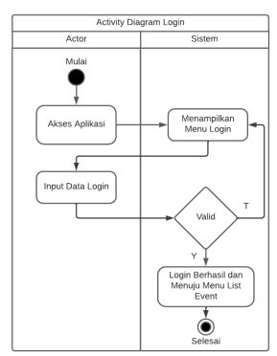
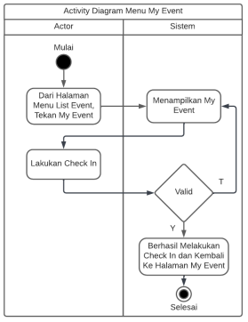
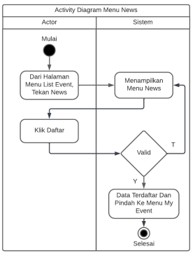
Activity Diagram (Sistem / Proses Bisnis)
Activity Diagram adalah salah satu cara untuk memodelkan event-event yang terjadi dalam suatu use case
Register
Login
My Event
News

Slide 9
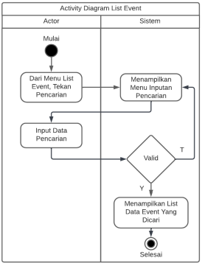
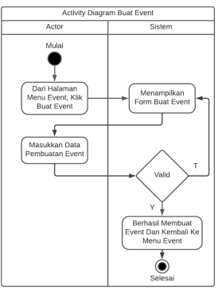
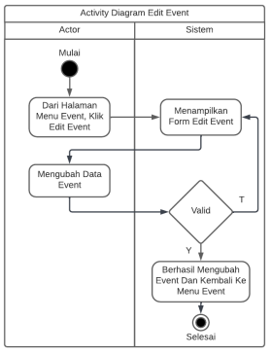
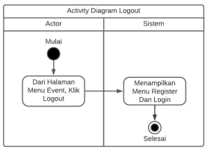
Activity Diagram (Sistem / Proses Bisnis)
Event List
Create Event
Edit Event
Logout

Slide 10
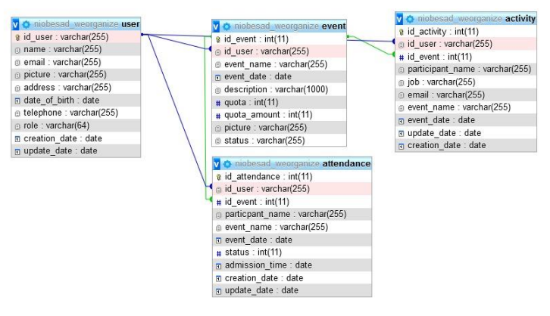
ERD (Entity Relationship Diagram)
Berikut dibawah ini relasi antar tabel di database weorganize :

Slide 11
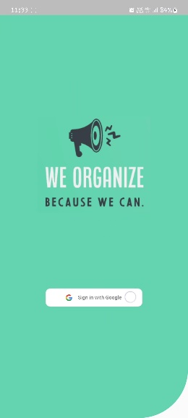
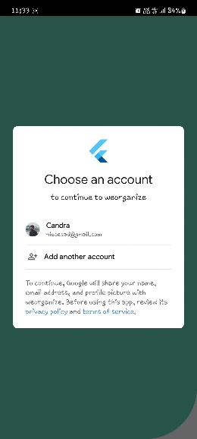
1. Login
Tampilan login kami menggunakan firebase authentication sebagai back-endnya, dan dengan fitur google sign-in jadi tak perlu lagi mengingat password dan email.

Slide 12
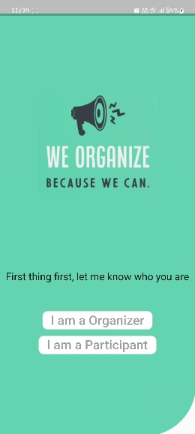
2. Memilih Role
Aplikasi ini dapat digunakan tak hanya oleh participant saja, tetapi juga oleh para event organizer.
Pada tampilan awal aplikasi, kita hanya perlu memilih role setelah sign in pada aplikasi.

Slide 13
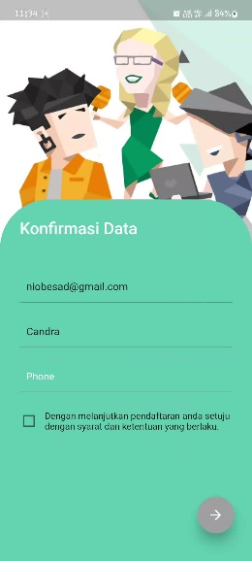
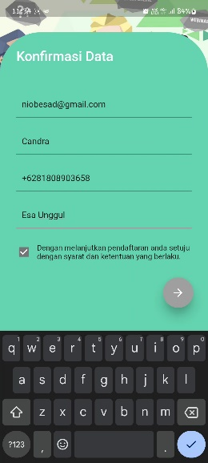
3. Tampilan Konfirmasi Data
Setelah memilih role, maka akan ada tampilan untuk konfirmasi data. Sebagian data sudah terisi karena kita menarik data dari back-end, dalam hal ini firebase. Perbedaan antara 2 role ini yakni untuk organizer, wajib menyatakan instansi terkait.

Slide 14
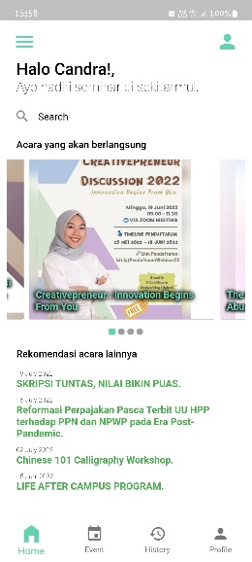
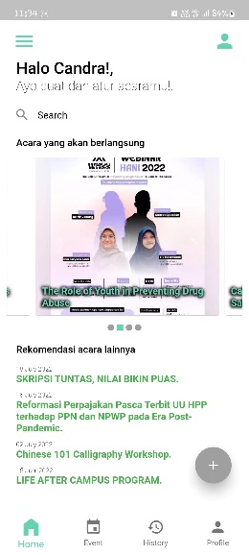
4. Tampilan Awal Role
Pada tampilan awal role, untuk role participant sama dengan role organizer. Yang membedakan hanya pada tombol floating-button untuk membuat event baru yang hanya ada pada role organizer. Pada tampilan ini, participant dapat memilih event-event yang menarik untuk mereka ikuti.

Slide 15
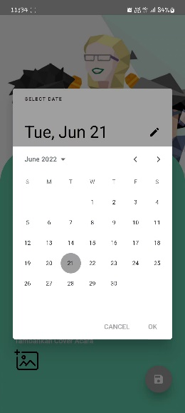
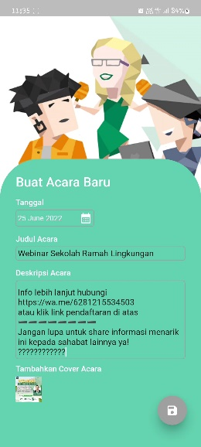
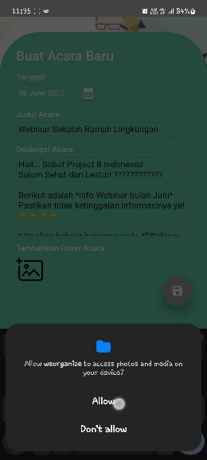
5. Tampilan Membuat Event
Pada tampilan ini, user dengan role organizer dapat membuat event baru, dengan cara mengisi tanggal, judul, deskripsi bahkan gambar, sesuai dengan event yang akan mereka laksanakan.

Slide 16
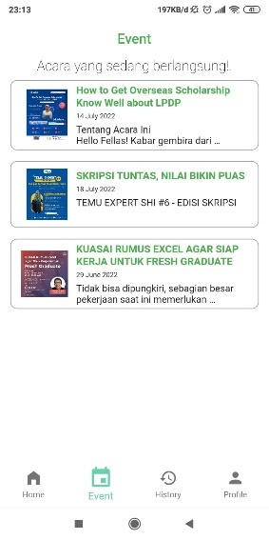
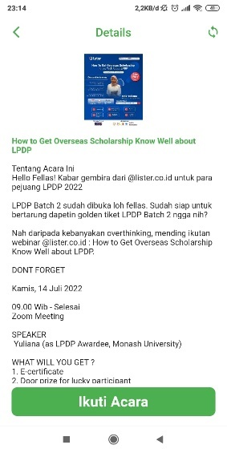
6. Tampilan Event
Pada tampilan event, terdapat beberapa event yang akan berlangsung, dimana user dapat meng-klik event tersebut untuk membaca detailnya, dan dapat juga mendaftar untuk mengikuti event tersebut.

Slide 17
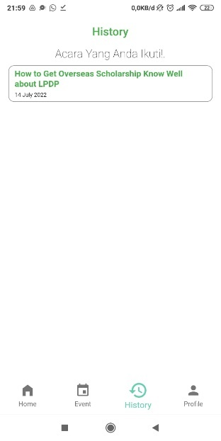
7. Tampilan History
Pada tampilan History, terdapat event-event yang sudah pernah kita ikuti. Kita dapat melihat kembali detail dari event-event tersebut

Slide 18
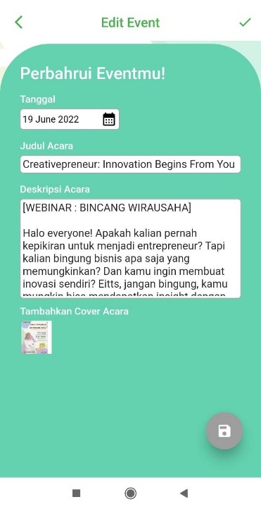
8. Tampilan Edit Event
Pada tampilan Edit Event, event organizer dapat mengedit detail dari event yang akan mereka laksanakan, apabila ada detail yang kurang jelas, ataupun yang belum tercantum dari detail yang sebelumnya telah mereka upload

Slide 19
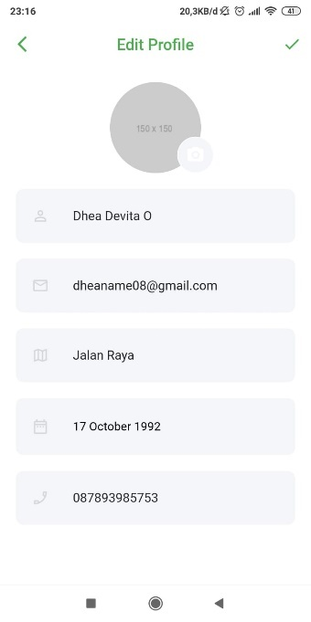
9. Tampulan Edit Profile
Pada tampilan ini, participant ataupun event organizer dapat mengubah data yang telah mereka isi sebelumnya

Slide 20
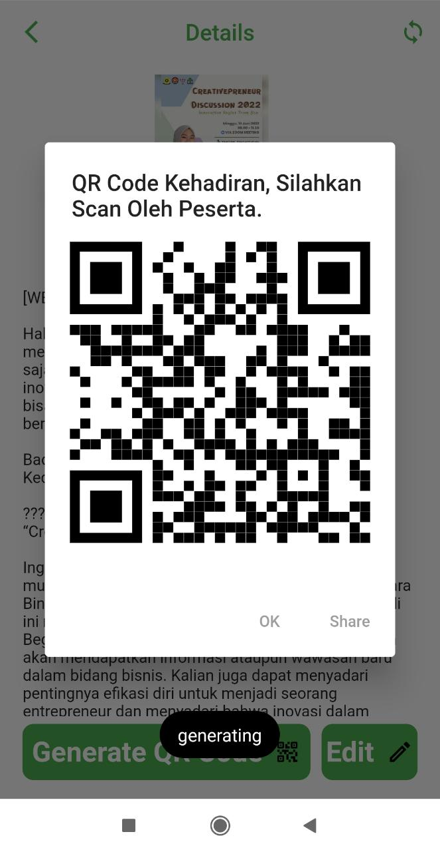
10. Tampilan QR-Code
Pada tampilan ini, organizer atau pelaksana event men-generate QR Code untuk mendata kehadiran peserta atau participant dari event yang kemudian akan discan oleh peserta atau participant

Slide 21
Thanks!

